Slide 1
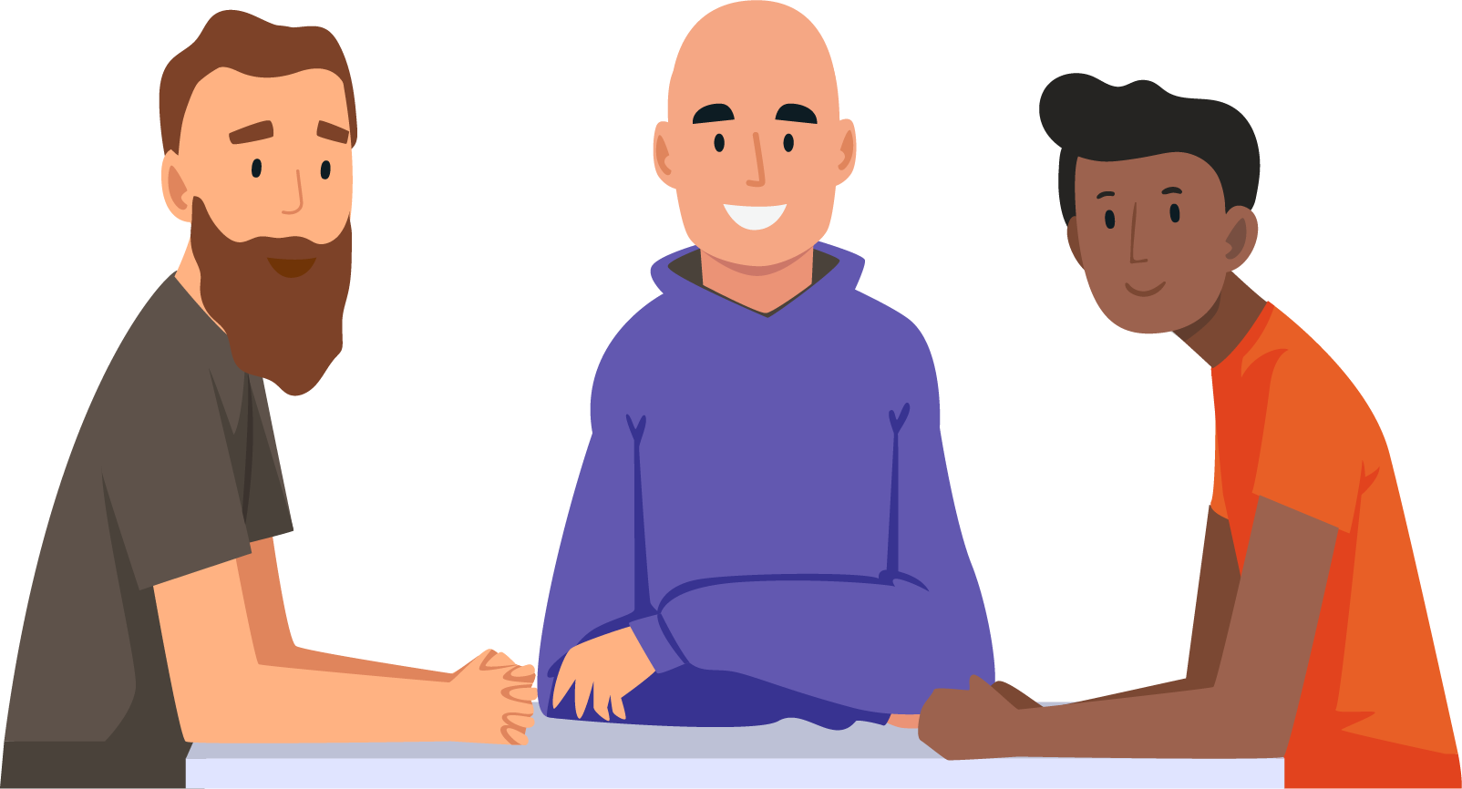
HEI SINÄ18-30-VUOTIAS MIES!
Haluatko tulla
mukaan juttelemaan
ja hengailemaan?
Tapaamme torstaisin klo 19-21 paikassa x. Vietämme aikaa yhdessä, syömme iltapalaa ja keskustelemme hyvässä hengessä miehille tärkeistä asioista.
Kaikki miehet tervetulleita!

